Slide 1
Πολιτιστική Κληρονομιά & Ελιά
Γ'2 Τάξη του 2ου Γυμνασίου Καλαμάτας
Μαριλένα Μαρκοπούλου, Γιώργος Λάγιος, Αναστάσιος Λέκκας

Slide 2
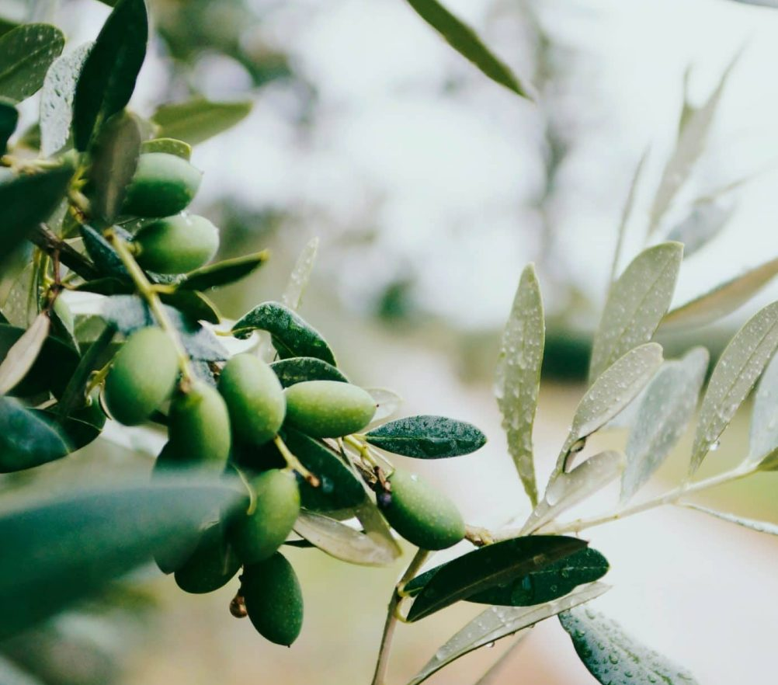
Με βάση την 2η Θεματική Ενότητα "Φροντίζω το περιβάλλον" των Εργαστηρίων Δεξιοτήτων ασχοληθήκαμε με την Παγκόσμια και Τοπική Πολιτιστική Κληρονομιά της ελιάς. Είδαμε αναλυτικά τι στοιχειοθετεί η ελιά και αναζητήσαμε εικαστικές απεικονίσεις καλλιτεχνών από όλο τον κόσμο, ποικίλων εποχών και στυλ.

Slide 3
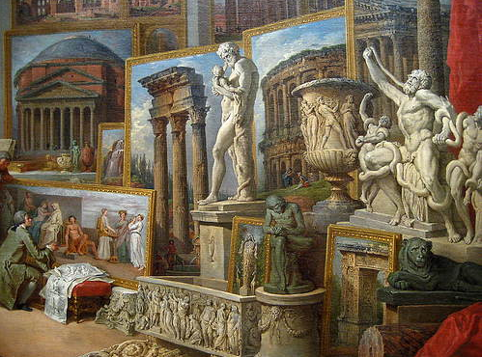
Πολιτιστική Κληρονομιά είναι το κληροδότημα από φυσικά αντικείμενα , τα οποία έχουν κληροδοτηθεί από τις παλαιότερες γενιές και διατηρούνται στο παρόν ενώ παράλληλα παραχωρούνται στο μέλλον για να επωφεληθούν οι επόμενες γενιές. Ο όρος Πολιτιστική Κληρονομιά περιλαμβάνει τον απτό πολιτισμό (όπως κτίρια, μνημεία, τοπία, βιβλία, έργα τέχνης και τεκμήρια), τον άυλο πολιτισμό (όπως τη λαογραφία, τις παραδόσεις, τη γλώσσα και τη γνώση) και τη «φυσική» κληρονομιά, που περιλαμβάνει σημαντικά πολιτιστικά τοπία και βιοποικιλότητα. Έτσι οι ελιές έγιναν μέρος της πολιτιστικής κληρονομιάς αφού από την αρχαιότητα μέχρι και τώρα συναντώνται σε όλη την Ελλάδα λόγω του κλίματος και φυσικά αποτελούσαν και αποτελούν κύριο μέρος της μεσογειακής διατροφής μας

Slide 4
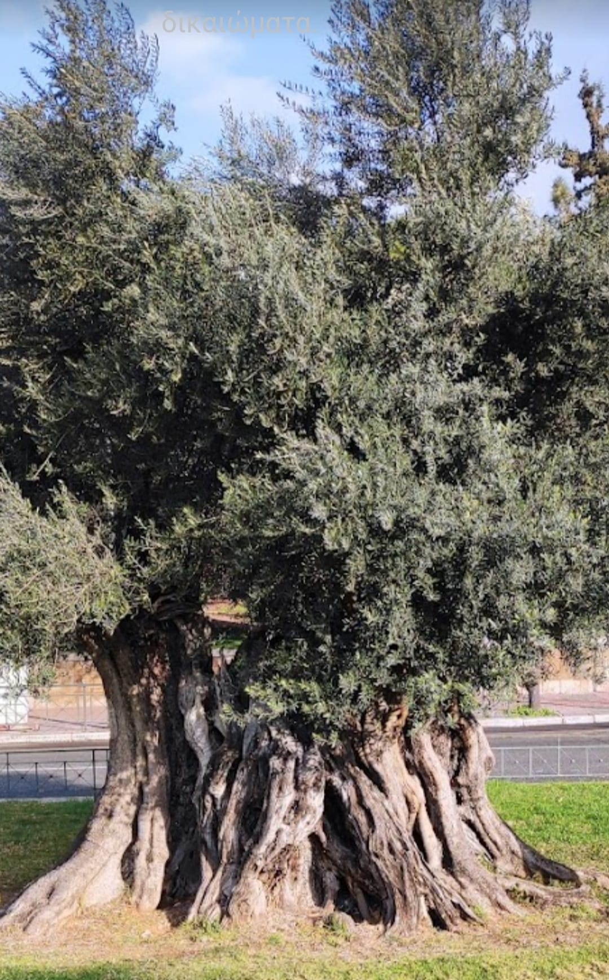
Η ελιά είναι ένα ιδιαίτερο δέντρο. Το χρώμα της, τόσο γκρίζο στον κορμό και στις ρίζες και τόσο μαύρο στις κουφάλες της, μοιάζει να έρχεται από την αιωνιότητα. Ενώ το φύλλωμα της ασημόχρωμο μας στέλνει την φρεσκάδα της θαλασσινής αύρας. Το ξύλο της ελιάς ανεβαίνει ελισσόμενο, τα νερά του ποικίλα , οι ρόζοι του συχνοί και η αίσθηση του ανεπανάληπτη. Τα φύλλα της ελιάς, στενά και μυτερά, κρατιούνται σε κλαδάκια λυγερά, δημιουργώντας μια πλεκτάνη φωτός, όπου ο ήλιος του μεσημεριού μαλακώνει μα δε χάνεται. Κι έπειτα ο καρπός. Σε όλους τους τόνους του πράσινου, κάποτε μαύρος και κοκκινωπός και άλλοτε σταχτής και άγουρος. Σε κάθε ελαιώνα, όλες οι εποχές έχουν μερίδιο στις αισθητικές παρατηρήσεις, που έχουν το βάθος τους στη φύση της ελιάς. Έτσι η ελιά δίκαια παρουσιάζεται σαν ένα θέμα σύμβολο από τα αρχαία χρόνια μέχρι τον σύγχρονο καλλιτέχνη.

Slide 5
Vincent Van Gogh Claude Monet

Slide 6
Στράτης Αξιώτης Α. Τάσσος

Slide 7
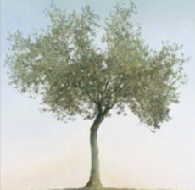
Νεκτάριος Αποσπόρης Χρήστος Μποκόρος

Slide 8
Ομάδα "CAPRE DIEM" Γιώργος Ζιάκας

Slide 9
Πηγές:
https://www.eleokarpos.com/%CE%B5%CE%BB%CE%B9%CE%AC-%CF%80%CE%BF%CE%BB%CE%B9%CF%84%CE%B9%CF%83%CE%BC%CF%8C%CF%82/%CE%B5%CE%B9%CE%BA%CE%B1%CF%83%CF%84%CE%B9%CE%BA%CE%AC/
https://el.padlet.com/stavrakiritaa/40n3jnwnouedki6l
http://disaki.blogspot.com/2013/04/blog-post_9.html
https://el.wikipedia.org/wiki/%CE%A0%CE%BF%CE%BB%CE%B9%CF%84%CE%B9%CF%83%CF%84%CE%B9%CE%BA%CE%AE_%CE%BA%CE%BB%CE%B7%CF%81%CE%BF%CE%BD%CE%BF%CE%BC%CE%B9%CE%AC

